Slide 1
رسومات تدفق البيانات
م. منى صالح هياس

Slide 2
مقدمة
في نهاية هذا الفصل يجب ان تكوني قادرة على:
تشييد مجموعةدقيقة من رسومات تدفق البيانات.
شرح اهمية رسومات الايطار ورسومات مستوى العرض العام.

Slide 3
مخطط او رسم تدفق البيانات
Data Flow Diagram (DFD)
هي أداة الرسم الاولية لمرحلة التحليل في دورة حياة تحليل النظم.
وهي تقنية الرسوم البيانية التي تصور تدفق المعلومات والعمليات التي تطبق في نقل البيانات من المدخلات
الى المخرجات . وهو يوفر بطريقة بسيطة وبديهية وصف العمليات التجارية دون التركيز على التفاصيل
من النظم الحاسوبية . DFDs هي تقنية جذابة لانها توفر للمستخدمين ماتفعله وليس ما يفعل الكمبيوتر .
لماذا يستخدم المحللون DFD؟
لتوضيح مايحدث لعناصر البيانات مع تدفقها خلال النظام.

Slide 4
رسم بسيط جدا لمهمة بسيطة
BUILD NEW SYSTEM
لا يبين رسم تدفق البيانات كيف يتم انتاج FINISHED-SYSTEM. لجعل العملية اوضح نقوم بتقسيم العملية المركزية إلي قطع اصغر. فيمكن تجزئها إلى 3 وظائف. ويمكن تجزئة كل وظيفة إلى وظائف اصغر وهكذا إلى ان نصل لمستوى تفاصيل يناسب غرضنا من التحليل. بعض المستخدمين يحتاج ان يرى الغاية فقط. والاخر يحتاج إلى الاشجار والتعقيدات التى توفرها الرسومات المفصله.
REQUEST-FOR-NEW-SYSTEM
FINISHED-SYSTEM

Slide 5
يمكن ان تتجزء هذة المهام او الوظائف اي مهام فرعية ومهام فرعية اخرى. ثم يمكن ان نتعامل مع هذه المهام بصورة مستقلة ممايجعل العمل كله مباشر.
القاعدة نفسها عند كتابة برنامج حاسب ما.
REQUEST-FOR-
NEW-SYSTEM
ANALYZE-OLD-SYSTEM
DESIGN-NEW-SYSTEM
CODE-AND-TEST-SYSTEM
FINISHED-
SYSTEM
PROBLEM-
SPECIFICATION
DESIGN-
SPECIFICATION

Slide 6
عناصر رسم تدفق البيانات
Elements of the Data Flow Diagram
Name | Symbol | Alternate Forms
Terminator Symbol رمز الناهي
Data store symbol رمز مخزن البيانات
Process symbol رمز العملية
Data flow symbol رمز تدفق البيانات
TERMINATOR-NAME
TERMINATOR-NAME
FILE-NAME
FILE-NAME
1
PROCESS-NAME
1
PROCESS-NAME
DATA-FLOW-NAME
لاحظي ان الاسماء تظهر على رموز DFDمكتوبة بحروف كبيرة مع استخدام الشرطة
في فصل الكلمات كما تتفق مع مصطلحات التسمية المستخدمة في قاموس البيانات

Slide 7
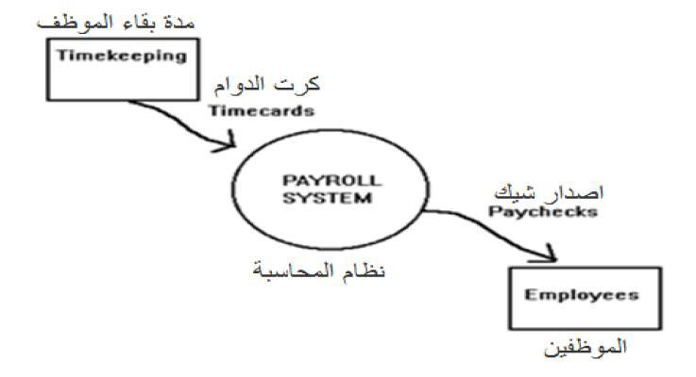
رمز الناهي Terminator Symbol
يرمز له بمستطيل، ويكون عبارة عن فردا او منظمة من خارج حدود النظام، يقوم بتوفير بيانات للنظام او يستقبل بيانات من النظام. لايكون الناهي جزء من النظام رغم اتصاله به. كما ان النظام لايهتم بالاعمال الداخلية للناهي.
يعرف بانه:
مصدرsource: اذا كان يغذي بيانات في النظام.
بالوعة sink: مستقبلاً اولياً للبيانات.

Slide 8
رمز مخزن البياناتData Store Symbol
شكلة مستطيل مفتوح من احد جانبيه والمحتوى على اسم مخزن البيانات. ويكون مخزن لاستقرار البيانات التي يحتاجها النظام. ويمكن ان يكون مخزن البيانات في ملف شريط او قرص تقليدي او حاسب او ملف بطاقات يدوي. نستخدم مخزن البيانات كلما كان هناك حاجه للامساك بالبيانات بعض الوقت.

Slide 9
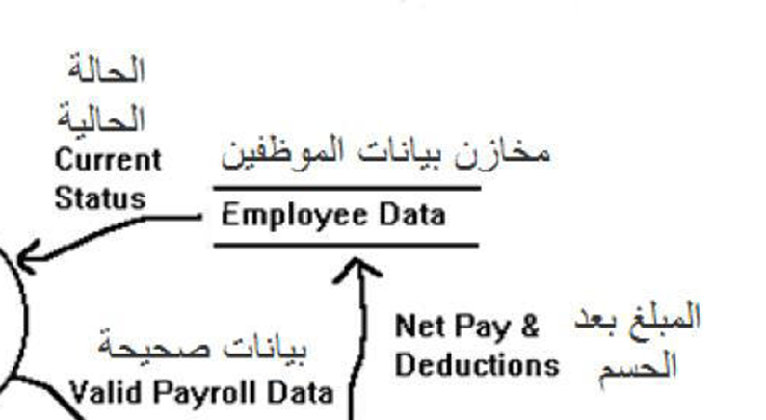
تسمى مخازن البيانات بجعل اسم سجل البيانات جمعا. مثل CUSTOMER-RECORDS او CUSTOMERS.
تبين الاسم او (تدفقات البيانات) -التى تدخل وتخرج من مخازن البيانات- اتجاهات انتقال البيانات.
السهم الداخل --< تجديد (اضافة، تعديل، او حذف)
السهم الخارج --< قراءة.

Slide 10
رمز العمليةProcess Symbol
هو رمز الدائرة مع وجود اسم العملية بداخلها. يوجد بدائل اخرى. العملية هي عمل يجب تاديته، أي انها مهمة او وظيفة معينة على البيانات.
تختلف البيانات التي تدخل العملية عن البيانات التى تتركها.
العملية مثل الصندوق الاسود: نعرف مدخلاتها ومخرجاتها ووظيفتها العامة دون العلم بالتفاصيل.
اسم العملية يحدد وظيفتها، يجب ان يكون فعلا مثل: calculate, edit, write ....

Slide 11
رمز تدفق البيانات Data Flow Symbol
يرمز له بسهم له الاسم تدفق البيانات data flow. وهي عبارة عن مجموعة معلومات تتحرك بين العمليات ومخازن البيانات والناهيات.
الشروط التي يجب اتباعها اثناء تكوين تدفقات البيانات:
يمكن ان يحتوي تدفق البيانات على عنصر بيانات مثل(SOCIAL-SECURITY-NUMBER) او سجل (NEW-CUSTOMER-TRANSACTION).
اذا احتوى تدفق البيانات على العديد من الحقول يجب ان تكون متماسكة ومرتبطة منطقيا تحت اسم يصفها جميعا. مثل:NEW-CUSTOMER-TRANSACTION الذي يشمل اسم العميل، رقمه، عنوانه، لكن لايحتوي على حقل يعطي اجمالي عدد قصاصات الورق الموجودة في المخزن. وانما يكون على سهم تدفق بيانات اخر.

Slide 12
يجب ان يكون لكل تدفق بيانات اسم خاص به. فلا يكون الاسم ERROR-MESSAGE محدد وواضح. بل يجب استخدام اسماء مثل:
INVALID-CUSTOMER-NUMBER-ERROR-MESSAGE
INVENTORY-ITEM-NOT-FOUND-ERROR-MESSAGE
ويلزم الاسهاب في التسمية لتمييز كل تدفقات البيانات في النظام الكبير.
يجب ان تكون تدفقات البيانات مفردة دائماً عند التسمية.
ان تبدأ او تنتهي كل تدفقات البيانات برمز عملية. ولا تستخدم في توصيل ناهيين او مخزنين بيانات او ناهي ومخزن بيانات وفي اي حالة يجب وجود عملية بين هذة الاتصالات.

Slide 13
كلما انتجنا تدفقات بيانات ومخازن البيانات على رسم DFD فإننا ندخلها على الفور هي وتعريفاتها في قاموس البيانات.

Slide 14
إطار رسم تدفق البيانات
Context Data Flow Diagram
يكون إطار رسم تدفق البيانات عبارة عن رسم اعلى مستوى في مجموعة رسومات DFDs للنظام.
وهو الصيغة الاكثر تجريداً للنظام فيمثل نظرة خارجية فقط ويحتوي: مدخلات، ومخرجات، وناهيات، ووظيفة عامة للنظام. وله غرض هام وهو توضيح الحدود، او القيود للنظام.
ويشمل بعض النقاط الهامة هي :
يحتوي على دائرة واحدة فقط ( عملية ) ويمثل النظام بأكمله .
تظهر الاسهم المدخلات والمخرجات .
لاتظهر بيانات المخازن . وجودهم يكون داخل النظام .

Slide 15
الرسم البياني أعلاه هو مثال لسياق الشكل البياني context لرسم DFD لنظام دخول وخروج الموظف من الدوام
ويحسب قيمة راتبه حسب كرت الدوام .

Slide 16
العرض العام لرسم تدفق البيانات
OVERVIEW DATA FLOW DIAGRAM
وهو المستوى الثاني ويسمى ايضاً المستوى صفر level 0 DFD ونلخص بعض النقاط الهامة :
المستوى صفر level 0 DFD : يجب أن يحقق التوازن مع السياق ويصف الرسم البياني context diagram .
البيانات الداخلة في العملية تختلف عن البيانات الخارجة (الناتجة) من هذه العملية .
مخازن بيانات data store تظهر في هذا المستوى لاول مرة. بالاضافة إلأى تدفقات البيانات وعمليات النظام.

Slide 17
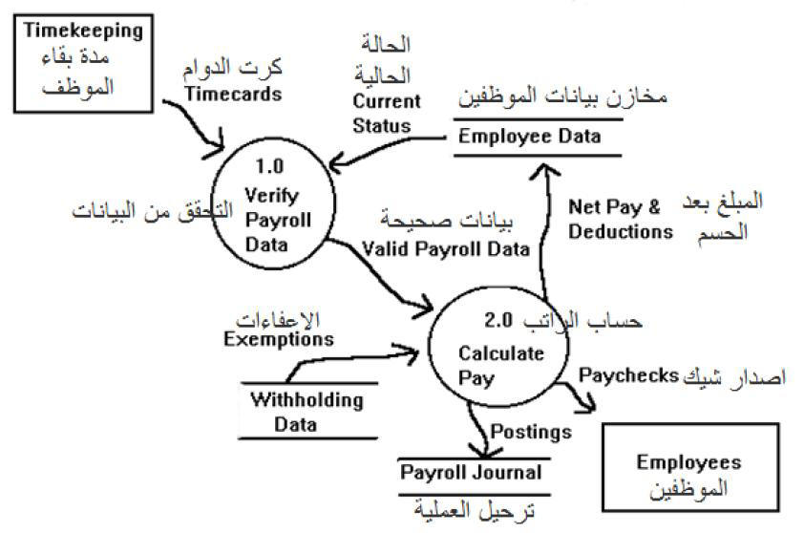
تكون قلة قليلة من النظم التي تحتاج إلى عملية واحدة على رسم الايطار لذا يجب ان نقسمها إلى نظم فرعية نظم فرعية للنظم الفرعية. لكي توضح التفاصيل .
تكون العملية في رسم الايطار عائل، ويكون رسم العرض العام تابعا له
توجد الناهيات في رسم الايطار فقط ولا توجد في العرض العام لرسم تدفق البيانات

Slide 18
لماذا نحتاج لمخزن البيانات في العرض العام لتدفق البيانات؟
لان البيانات ستمسك في مكان ما لبعض الوقت كلما احتجنا إلى مخزن بيانات للإمساك بها. وعند الاتصال بالسجلات، او استخدام البيانات في ترتيب مختلف عن ترتيب ادخالها.
متى نبين مخزن البيانات على رسومات DFDs؟ وكيف نعرف ان هذا على هذا المستوى المكان المناسب؟
ندخل مخزن البيانات عند اعلى مستوى والذي تتصل به عمليتان او اكثر.
يتم استخدامه على كل الرسومات في المستويات الاقل.

Slide 19
رسومات تدفق البيانات منخفضة المستوى
Low-LEVEL DATA FLOW DIAGRAM
المستوى التالي هو المستوى level 1 DFD .
وهو يفصل رسم العرض العام لرسم DFD ويقسمه لعمليات فرعية ونلخص بعض النقاط الهامة :
المستوى level 1 DFD يجب أن يتوازن مع مستوى صفر ويصف التقرير .
البيانات الداخلة في العملية تختلف عن البيانات الخارجة ( نواتج ) هذه العملية .
تواصل ظهور مخازن البيانات data store .

Slide 20
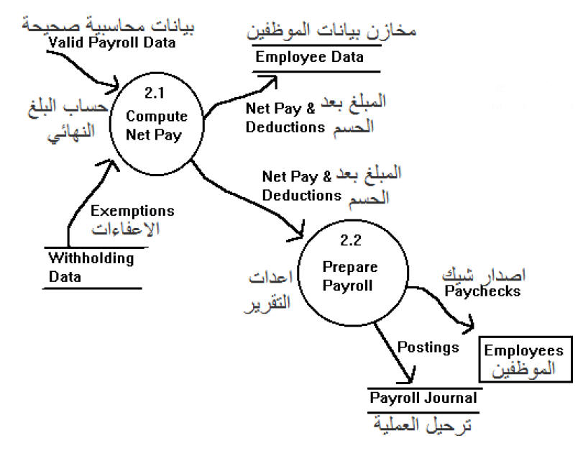

Slide 21
طريقة تشييد رسومات تدفق البيانات: صفحة 187
إشارات الاخطاء في رسومات تدفق البيانات: صفحة 190

